Slide 1
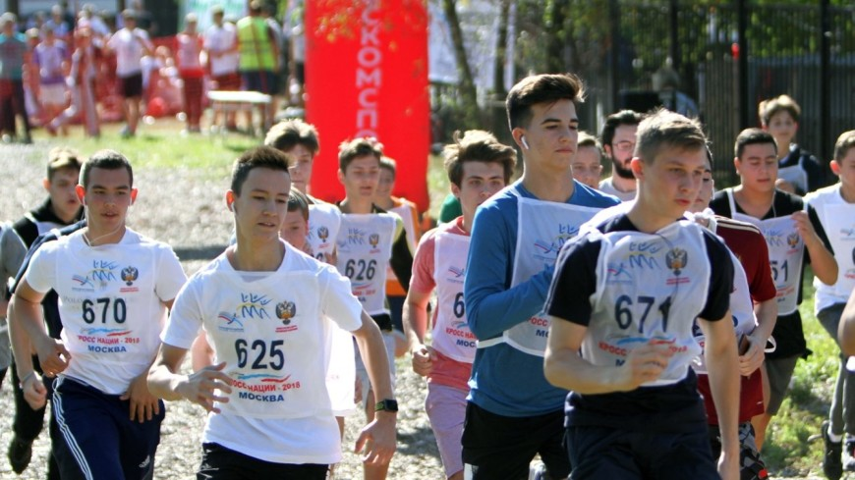
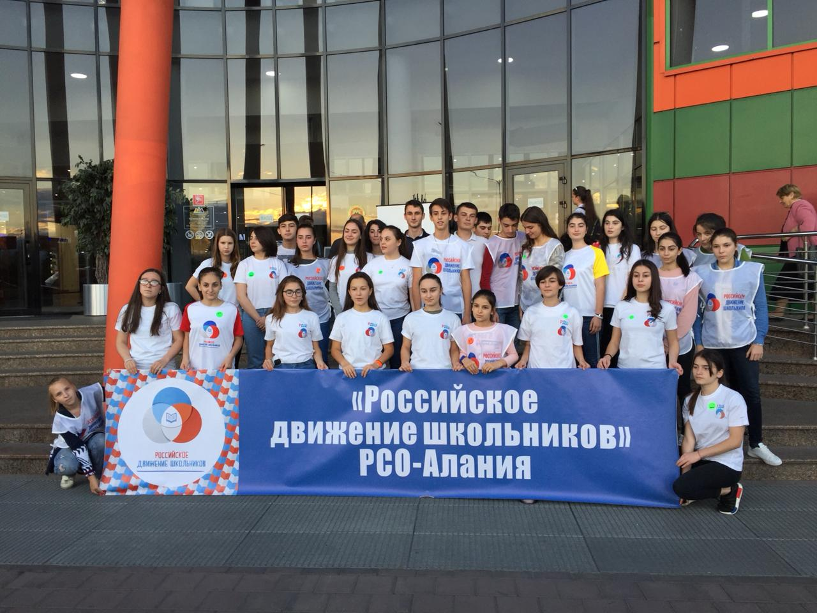
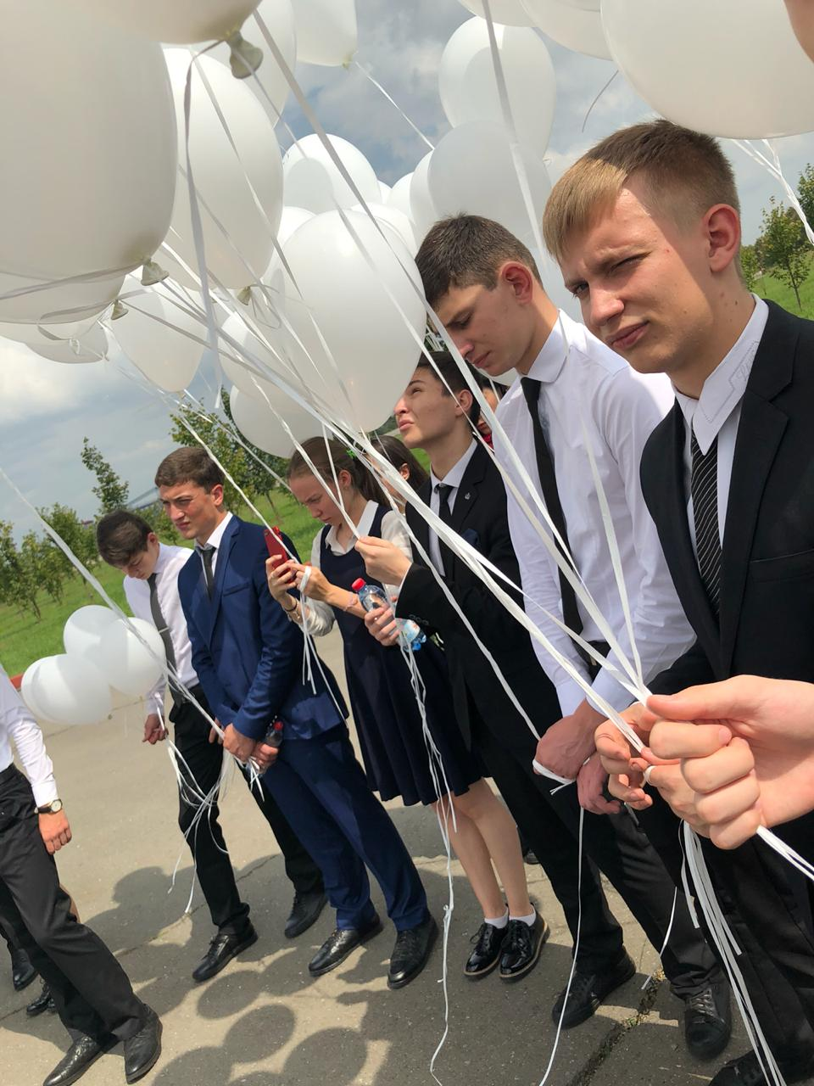
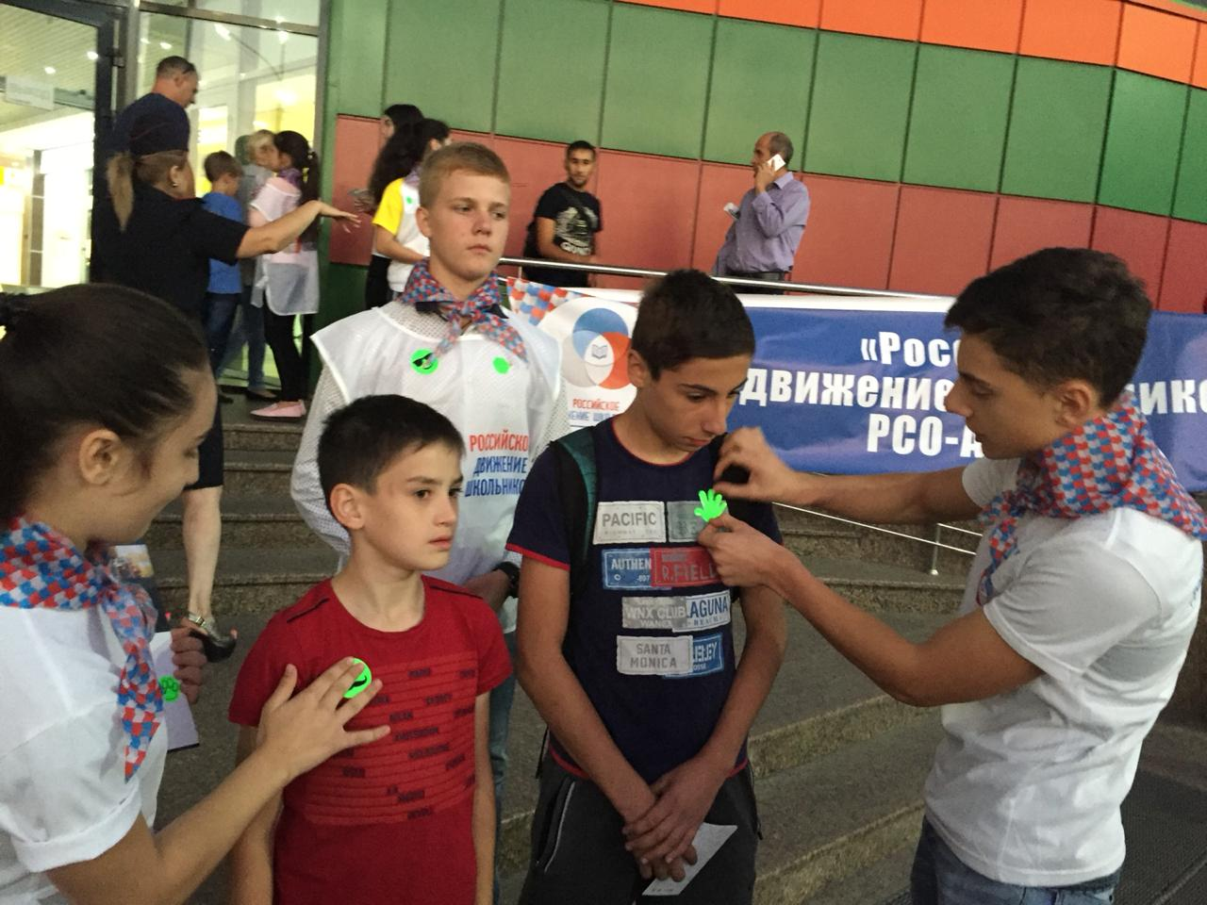
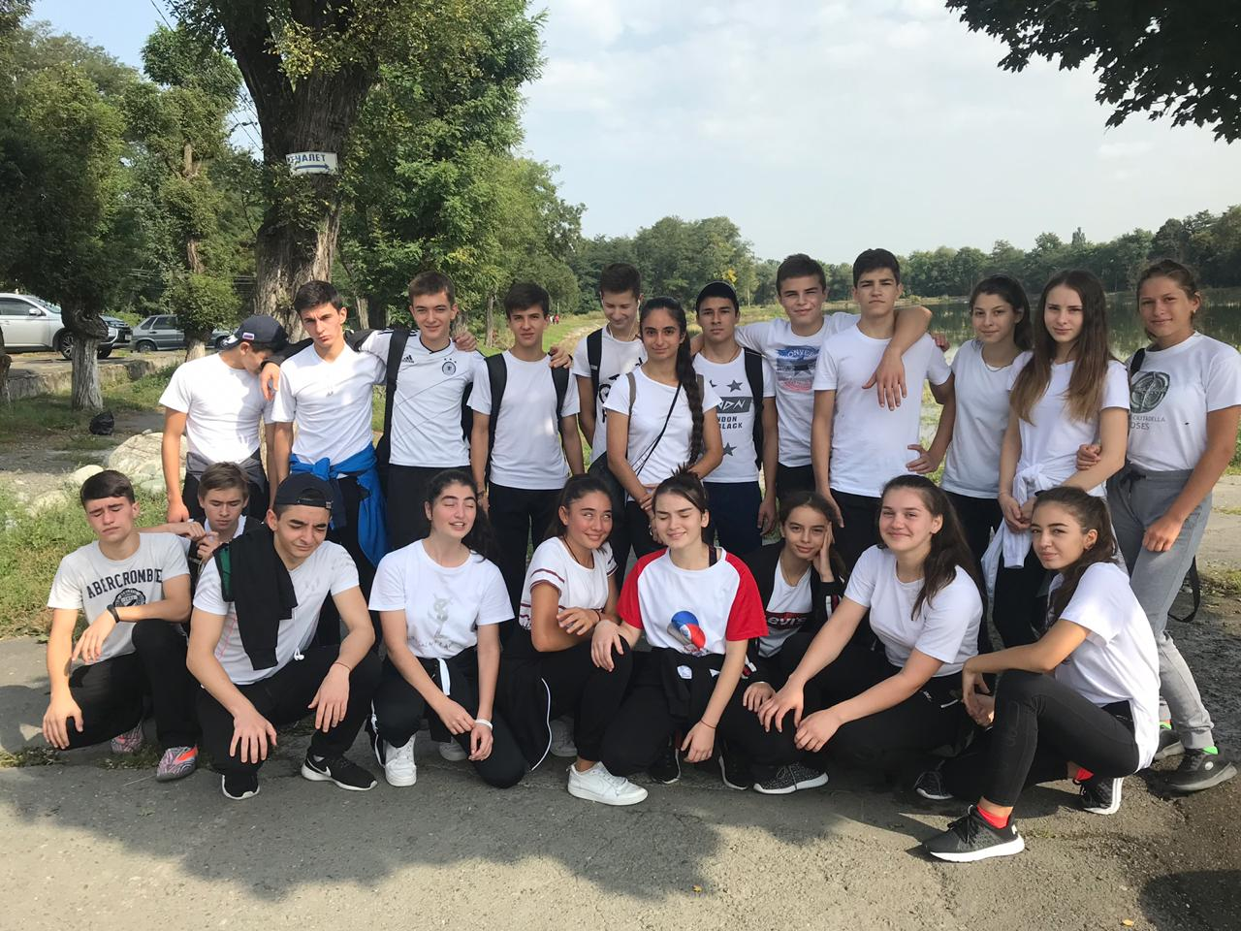
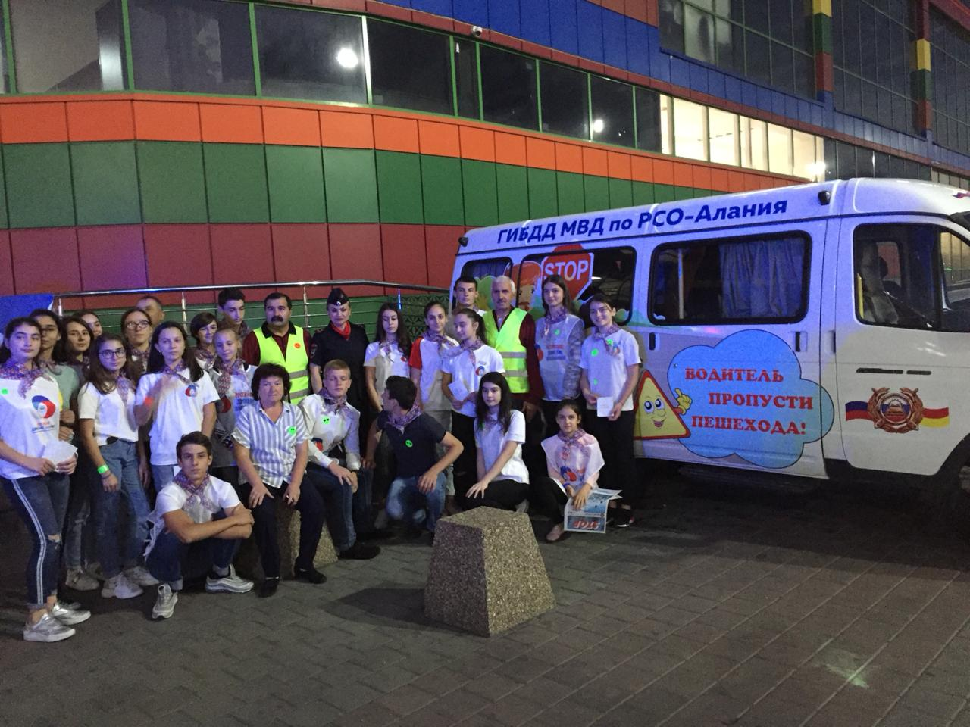
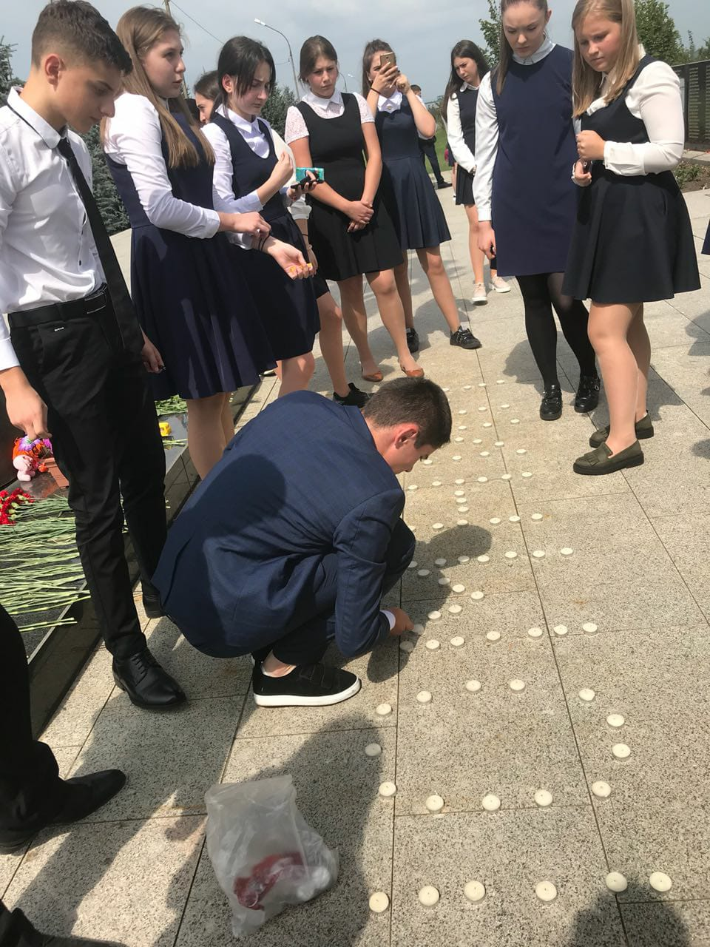
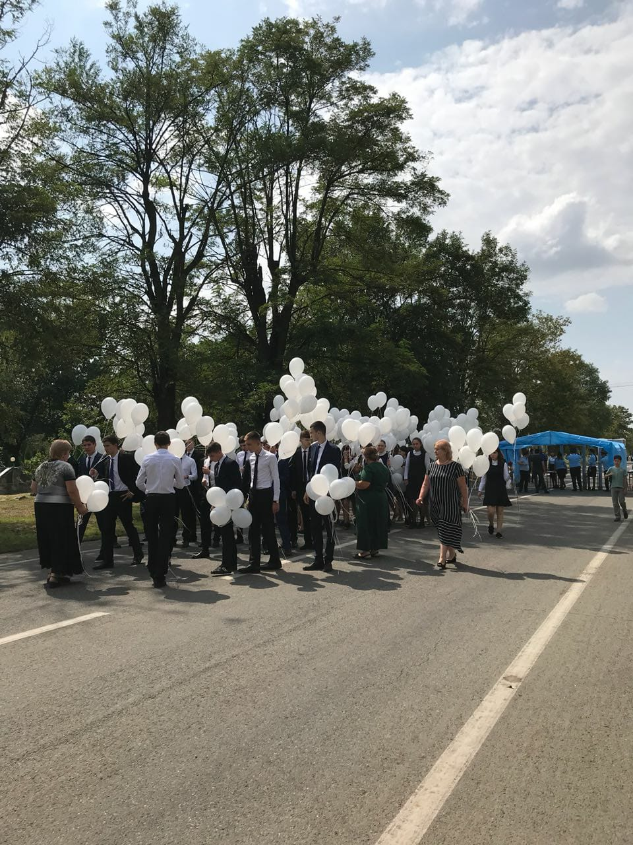
Переодическое издание МБОУ СОМШ № 44 им. В. Кудзоева
НАШ ДЕВИЗ: открытость, информативность, активность!
№ 6 сентябрь 2018
«Стань заметнее - засветись!»
19 сентября активисты Регионального отделения "Российского движения школьников" по РСО-Алания, в том числе учащиеся МБОУ СОМШ №44 им.В Кудзоева, совместно с УГИБДД МВД по РСО-Алания провели акцию "Стань заметнее - засветись!". В ТРЦ "Алания Молл", добровольцы РДШ всем прохожим на улице и посетителям в торговом центре раздавали светоотражающие стикеры и браслеты, газеты и брошюры с правилами дорожного движения.
Юные добровольцы приклеивали стикеры не только на одеждах пешеходов, но и на детских колясках, куртках, ранцах.
В акции "Засветись" принимали участие более 30 активистов РДШ по РСО-Алания. Сотрудники ГИБДД выразили благодарность ребятам за активную жизненную позицию и пропаганду ПДД.
«Кросс нации»
Во Владикавказе прошел традиционный всероссийский день бега «Кросс нации». Состязание провели на водной станции. Ребята бежали на дистанциях 500 и 1000 метров. Участники стали школьники с 5 по 11 класс.
МБОУ СОМШ №44 им.В.Кудзоева представляла сборная учащихся 7-9 классов.
Всего в забеге приняли участие около 500 детей в разных возрастных группах. По словам организаторов, такие массовые мероприятия пропагандируют здоровый образ жизни. Организовало мероприятие министерство физической культуры и спорта республики.
Из-за большого количества желающих поучаствовать в спортивном состязании, в следующем году организаторы планируют расширить как географию, так и возрастные рамки кросса.
Победителей и призёров Владикавказских соревнований наградили памятными кубками, медалями и дипломами.
Напомним, что забег «Кросс нации» проводится в России с 2004 года. Его главная цель – привлечь жителей страны к занятию спортом.
«Мы помним»
Траурные мероприятия, посвященные памяти жертв теракта 1 - 3 сентября 2004 года в школе №1 Беслана, состоялись на территории мемориала "Город Ангелов". На этом кладбище похоронены погибшие от рук террористов дети, их родители, учителя и освобождавшие заложников сотрудники спецслужб.
Ученики 10-11 классов МБОУ СОМШ №44 присоединились к общероссийской акции.
Церемония проходила при полном молчании… Каждый вечер с 1 сентября во дворе школы - перед спортзалом, где террористы три дня удерживали заложников, - зажигали 334 свечи, по числу погибших
В небо были запущены 334 белых шара в память о погибших в теракте.
Информационно-Медийный сектор РДШ

Slide 2
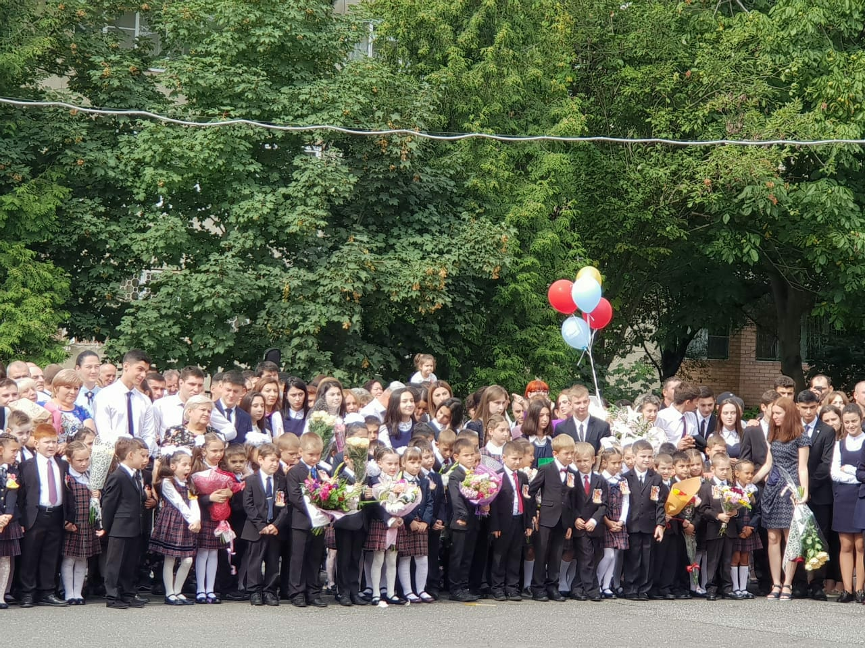
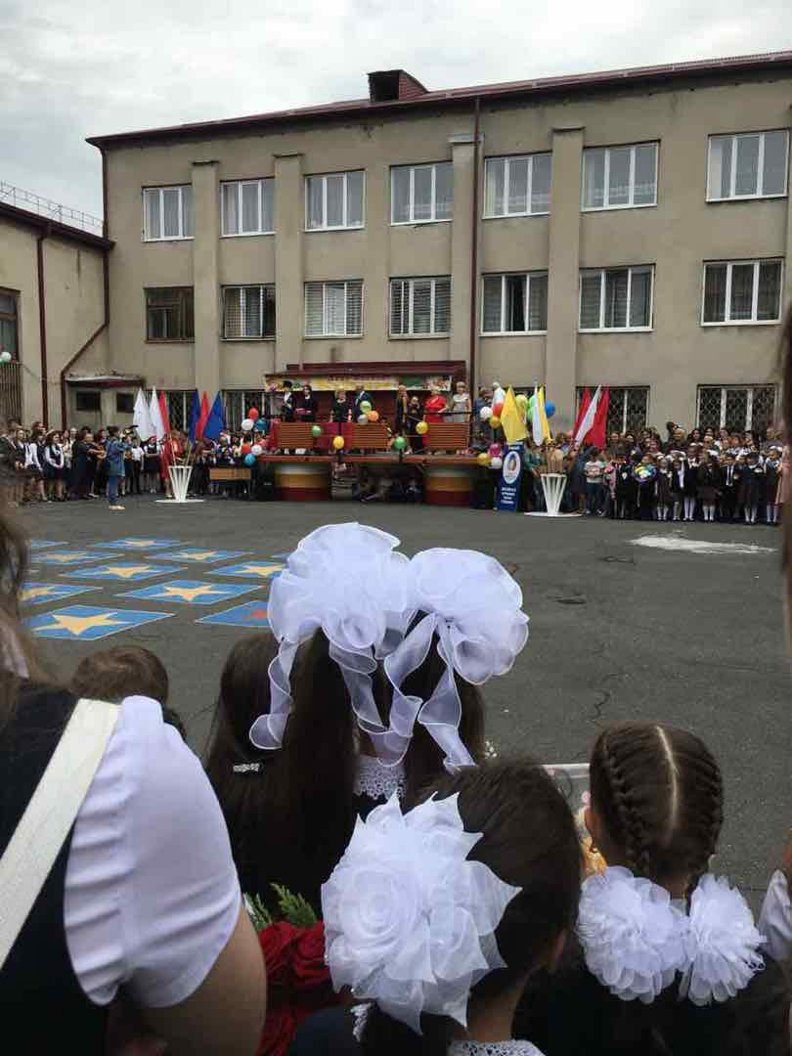
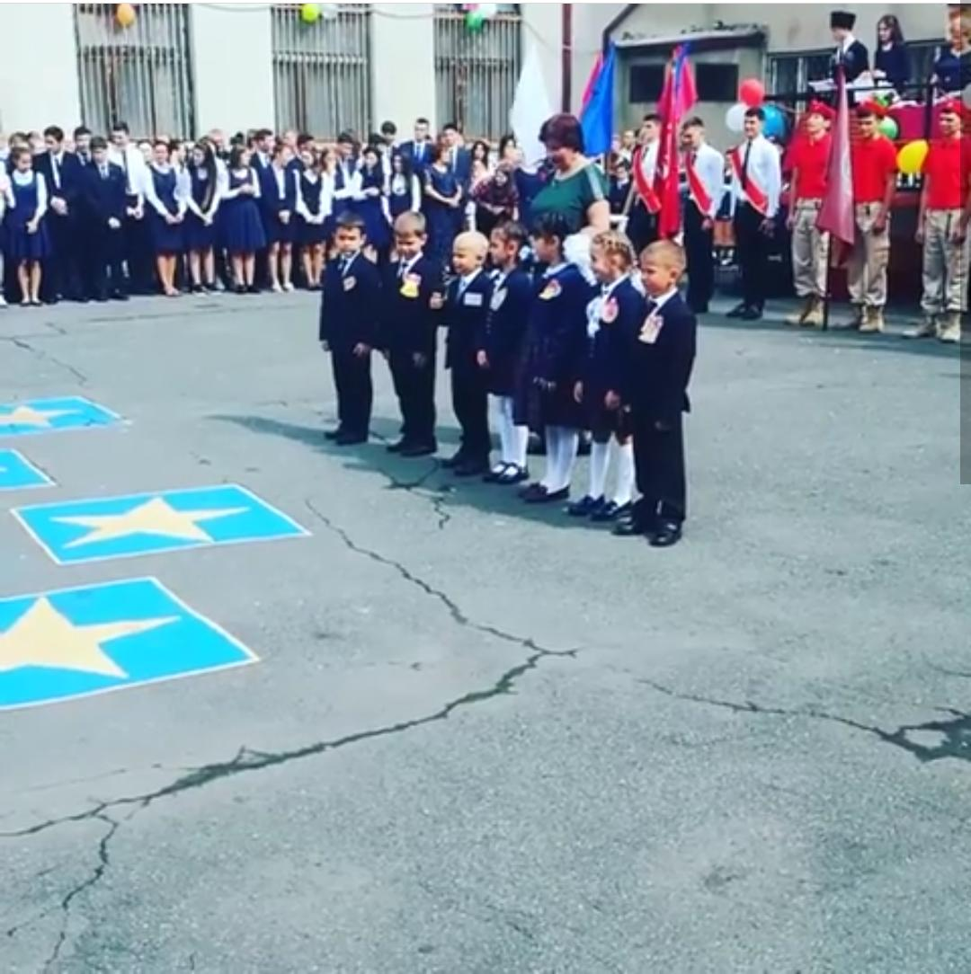
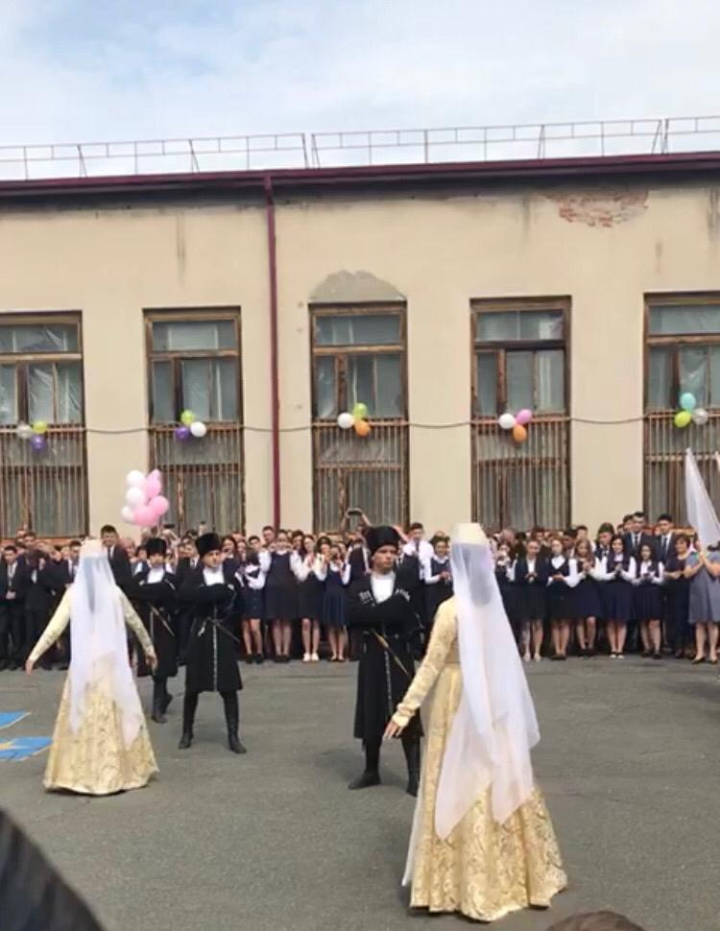
Переодическое издание МБОУ СОМШ № 44 им. В. Кудзоева
№ 6 сентябрь 2018
«1 сентября»
Прекрасным осенним утром 1 сентября МБОУ СОМШ №44 им.В Кудзоева гостеприимно распахнула свои двери перед гостями - учащимися и их родителями.
Растерянные , но счастливые, первоклашки, сосредоточенные и «важные» старшеклассники стали героями школьного праздника.
Кроме учащихся 1,10-11 классов в торжественной линейке приняли участие родители учеников, педагоги и гости праздника : Гогичаева А.Б. – сотрудник АМС, Кабисов Н.Г., член Парламента РСО-Алании.
Прозвучали поздравления с началом учебного года, особо поздравили «виновников торжества» - первоклассников.
В своем поздравлении директор школы Т.Н. Цуциева пожелала всем участникам образовательного процесса успехов.
Концертная часть, как и всегда, была организована так, чтобы продемонстрировать многогранные таланты наших учеников: школьный хор и его солист Кабулов Баграт, школьный ансамбль национального танца и выступление выпускницы школы Муриевой Дианы.
Почетное право дать первый звонок было предоставлено ученице 1 «В» класса Хадоновой Арине и ученику 11 класса Маргиеву Ренату.
Информационно-Медийный сектор РДШ

